Slide 1

TRƯỜNG TIỂU HỌC ÁI MỘ A
CHÀO MỪNG CÁC EM ĐẾN VỚI TIẾT HỌC
Môn :Chính tả – Lớp 4

Slide 2
Môn :Chính tả – Tuần 29

Slide 3
Bài 2: Tìm tiếng có nghĩa.
a. Các âm đầu tr, ch ở bên trái có thể ghép với những vần nào ở bên phải để tạo thành tiếng có nghĩa? Đặt câu với 1 trong những tiếng vừa tìm được.
ai
am
an
tr
âu
ch
ăng
ân

Slide 4
Đáp án
- trai, trái, trại
- tràm, trạm, trảm
tràn, trán
trâu, trầu, trấu
trăng, trắng
trân, trần, trấn, trận
- Chúng em đi cắm trại.
- Em đang ở trạm xe buýt.
Nước tràn bờ đê.
Trâu đang gặm cỏ.
Em mặc áo trắng.
Em và các bạn chơi đánh trận giả.

Slide 5
Đáp án
chai, chài, chái, chải, chãi
- chàm, chạm
chan, chán, chạn
châu, chầu, chấu, chẫu, chậu
chăng, chằng, chẳng, chặng
chân, chần, chẩn
- Lan đang giúp bà chải đầu.
- Em đã chạm tay vào cây bút.
Món ăn này rất chán.
Cái chậu rửa mặt này thật là xinh.
Chặng đường này thật là dài.
Bác sĩ chẩn đoán bệnh cho bệnh nhân.

Slide 6
b. Các vần êt, êch có thể ghép với những âm đầu nào ở bên trái để tạo thành tiếng có nghĩa? Đặt câu với những tiếng vừa tìm được.
b
ch
êt
d
êch
h
k
t

Slide 7
Đáp án
- bết, bệt
- chết
dết, dệt
hết, hệt
kết
tết
- Bé Mai ngồi bệt xuống đất.
- Con chó đã chết.
Mẹ em đang dệt vải.
Cây bút đã hết mực.
Em và Hoa kết bạn với nhau.
Tết năm nay em được về ngoại chơi.

Slide 8
Đáp án
- bệch
- chếch, chệch
hếch
kếch (xù), kệch (cỡm)
tếch
- Hoa sợ đến trắng bệch cả mặt.
- Chúng ta bị lạc đường vì đi chệch hướng.
Trung có chiếc mũi hếch.
Một con gấu to kếch xù.
Cún Bông đành tếch khỏi mảnh đất buồn chán này.

Slide 9

Bài 3
Trí nhớ tốt
Sơn vừa mắt nhìn lên tấm bản đồ vừa nghe chị Hương kể chuyện Cô-lôm-bô tìm ra Mĩ. Chị Hương say sưa kể rồi thúc:
Chuyện này đã xảy ra từ 500 năm trước.
Nghe vậy, Sơn bỗng mặt ra rồi trồ:
- Sao mà chị có nhớ tốt thế?
2
1
2
2
1
2

Slide 10

Trí nhớ tốt
Sơn vừa nghếch mắt nhìn lên tấm bản đồ vừa nghe chị Hương kể chuyện Cô-lôm-bô tìm ra châu Mĩ. Chị Hương say sưa kể rồi kết thúc:
Chuyện này đã xảy ra từ 500 năm trước.
Nghe vậy, Sơn bỗng nghệt mặt ra rồi trầm trồ:
- Sao mà chị có trí nhớ tốt thế?

Slide 11
Môn :Chính tả – Tuần 30

Slide 12
2. Tìm những tiếng có nghĩa ứng với mỗi ô trống dưới đây:
 | a | ong | ông | ưa
r | M: ra (ra lệnh, ra vào, ra mắt)
d | M: da (da thịt, da trời, giả da)
gi | M: gia (gia đình, tham gia)
rong chơi, rong biển, bán hàng rong, đi rong,...
nhà rông, rống lên, trống rỗng, rộng rãi,...
rửa, rữa, rựa,...
quả dưa, quả dứa, cây dừa
cây dong, dòng nước,...
cơn dông,
giọng nói, giong buồm, giỏng tai,...
giống nòi, hạt giống, ,...
ở giữa, giữa chừng,...

Slide 13
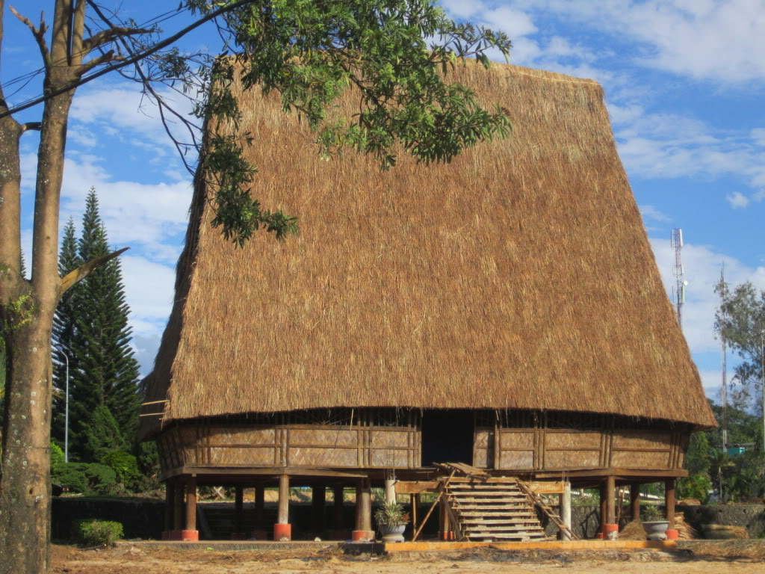
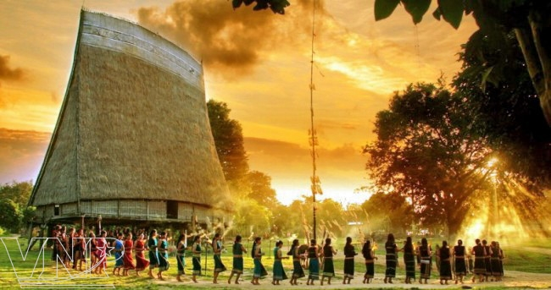
Nhà rông là một kiểu nhà sàn đặc trưng, đây là ngôi nhà cộng đồng, như đình làng người Kinh, dùng làm nơi tụ họp, trao đổi, thảo luận của dân làng trong các buôn làng trên Tây Nguyên hoặc là nơi đón khách (theo phong tục người Ba Na). Nhà rông chỉ có ở những buôn làng của người dân tộc như Gia Rai, Ba Na,...ở phía Bắc Tây Nguyên, đặc biệt ở 2 tỉnh Gia Lai và Kon Tum.

Slide 14
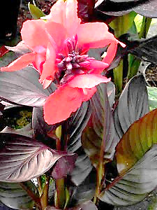
* Cây dong riềng đỏ, vị thuốc Nam mọc nhiều ở Tây Bắc, cây có nhiều tác dụng quý cho sức khỏe nhất là tốt cho tim.

Slide 15
3. Tìm những tiếng ứng với mỗi ô trống dưới dây:
a. Tiếng bắt đầu bằng r, d hay gi:
- Hồ nước ngọt lớn nhất thế là hồ Thượng ở giữa
Ca- na- đa và Mĩ. Nó trên 80 000 ki- lô- mét vuông.
Theo TRẦN HOÀNG HÀ
giới
rộng
- Trung Quốc là nước có biên chung với nhiều nước nhất- 13 nước. Biên của nước này 23 840 ki- lô- mét.
Theo KỈ LỤC THẾ GIỚI
giới
giới
dài

Slide 16
3.
b) Tiếng bắt đầu bằng v, d hay gi:
viện
- Ở Thư ……… Quốc gia Luân Đôn hiện nay còn lưu … một cuốn sách nặng hơn 100 ki-lô-gam. Cuốn sách có bìa làm bằng vàng và đá quý. Bên trong có 50 chữ cũng làm bằng …
giữ
vàng
- Gần ba phần tư trái đất được biển bao phủ. Thái Bình Dương là đại …….… lớn nhất và bao phủ gần nữa thế … .
dương
giới
Theo Trần Hoàng Hà

Slide 17
HẸN GẶP LẠI CÁC EM Ở NHỮNG TIẾT HỌC SAU

